Slide 1
DevSecOps
Lauro de Freitas

Slide 2
O que é DevSecOps?

Slide 3
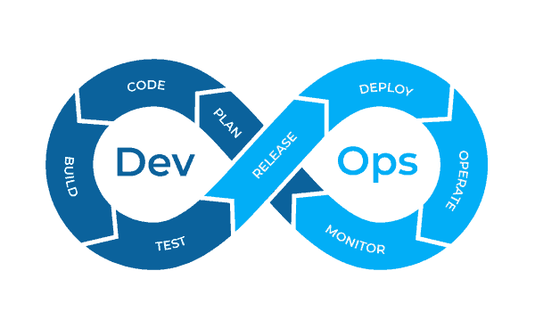
CICLO DEVOPS
https://blog.4linux.com.br/devsecops-implementacao-em-6-passos/

Slide 4
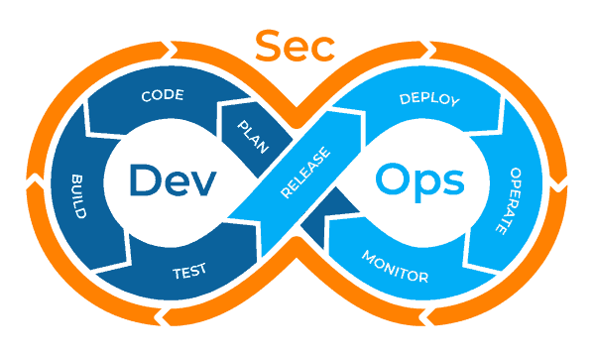
CICLO DEVSECOPS
https://blog.4linux.com.br/devsecops-implementacao-em-6-passos/

